Slide 1


Slide 2


ВВОДНЫЕ
Это шаблон презентации, который ты можешь использовать, чтобы рассказать о своем решении на конкурсе Лидеры цифровой трансформации 2025.
Мы подготовили примеры слайдов, логотипы, шрифты, цвета, иконки и различные графические элементы. Надеемся, что шаблон поможет тебе сократить время на оформление презентации, что позволит уделить больше времени самой разработке на конкурсе. Ты можешь использовать и собственный шаблон, но мы просим сохранить несколько важных моментов. О них – на следующем слайде!

Slide 3
ВАЖНЫЕ МОМЕНТЫ
Обязательный блок
Обязательный блок
01.
02.
03.
Титульный слайд
Слайды про задачу и команду
Общее
название команды
название задачи
логотип ЛЦТ
логотип / логотипы постановщика задачи
ФИО и контактные данные всех участников
роли в команде
суть решения
план по дальнейшему развитию решения
сложности и вызовы во время решения задачи
Рекомендуемая структура презентации приведена на следующем слайде. Но пункты на слайдах 7-10 необходимо обязательно отразить в презентации.

Slide 4
РЕКОМЕНДУЕМАЯ СТРУКТУРА ПРЕЗЕНТАЦИИ
Для продуктовых решений
01
02
03
Подробное описание решения
Маркетинговая часть решения
Бизнесовая составляющая решения
04
05
06
Техническая проработка решения
Уникальность решения
Планы по развитию решения

Slide 5
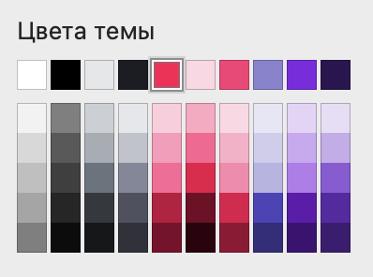
ОФОРМЛЕНИЕ
Шрифт:
Montserrat: https://fonts-online.ru/fonts/montserrat
ЦВЕТА:
акцентные
HEX #FF0053
HEX #FFD6E4
HEX #8A83D1
HEX #FC3777
HEX #310F53
базовые
HEX #FFFFFF
HEX #1C1D22
Цветовая схема уже установлена в этом документе

Slide 6

Самодельное IT
Задача 4
Сервис для автоматизации приёма и выдачи инструментов авиаинженерам на базе машинного обучения и компьютерного зрения

Slide 7

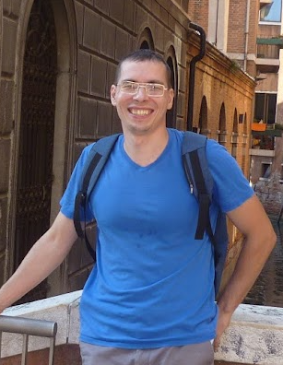
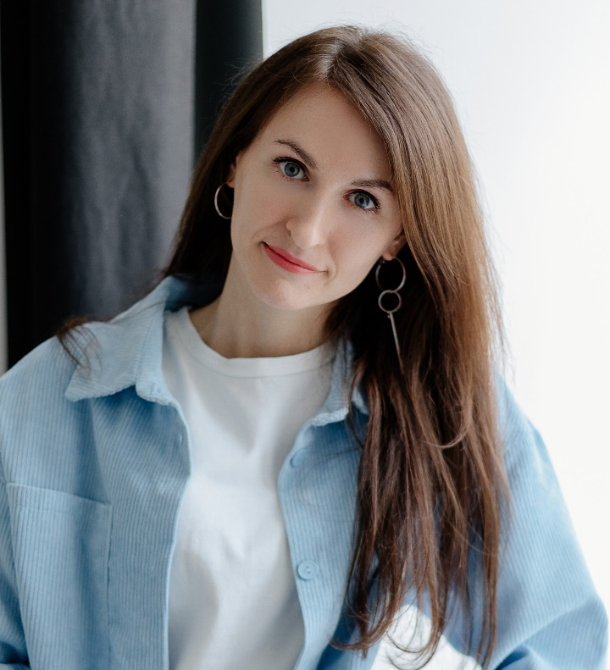
КОМАНДА «САМОДЕЛЬНОЕ IT»
О команде
Город: Воронеж
Количество человек: 2
Капитан команды: Александр Мананников
Наименование задачи:
Сервис для автоматизации приёма и выдачи инструментов авиаинженерам на базе машинного обучения и компьютерного зрения
Как вы планируете дальше использовать или развивать ваше решение:
Необходимо разобраться с масштабируемостью системы. Помимо этого, сейчас система получает информацию по API – происходит загрузка файлов в браузере с отдельного сайта клиента. Необходимо разработать систему взаимодействия с видеокамерой в режиме «онлайн».
Описание решения:
Реализована асинхронная независимая работа двух серверов по принципу «клиент-серверной архитектуры». Клиент отправляет фотографий Photo Service на сервер Aerotoolkit, который успешно их распознает. Это позволяет одному серверу получать фотографии из разных источников и с высокой скоростью их обрабатывать.

Slide 8
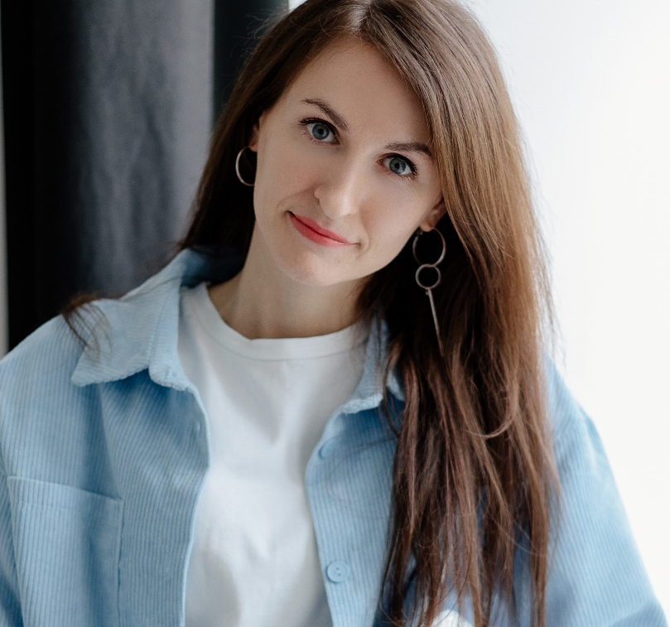
КОМАНДА «САМОДЕЛЬНОЕ IT»
Александр Мананников
Светлана Хорольская
Капитан
Backend Developer
@jucdfdvrb
89204079531
Помощник капитана
ML Developer
@svkhorol
89507504004

Slide 9
КОМАНДА «САМОДЕЛЬНОЕ IT»
Краткая история команды:
Почему вы выбрали именно эту задачу из предложенных на хакатоне?
Мы — команда, которую объединяет не только работа, но и жизнь. Мы – семья. Вместе мы — как две шестеренки в одном механизме: разные, но подходящие друг другу, чтобы мотивировать друг друга.
Мы хотели реализовать действующий прототип распределённой системы. Это даст понимание работы не только абстрактных возможностей модели, а позволит продемонстрировать функциональные возможности в составе более крупной ИТ-инфраструктуры.
С какими основными сложностями или вызовами
вы столкнулись и как их преодолели?
Мы прошли полный цикл разработки: спроектировали и реализовали кросс-серверную архитектуру, создали тестовый клиент и сервер, реализовали асинхронную обработку, упаковали решение в Docker и успешно развернули на внешнем хостинге.

Slide 10

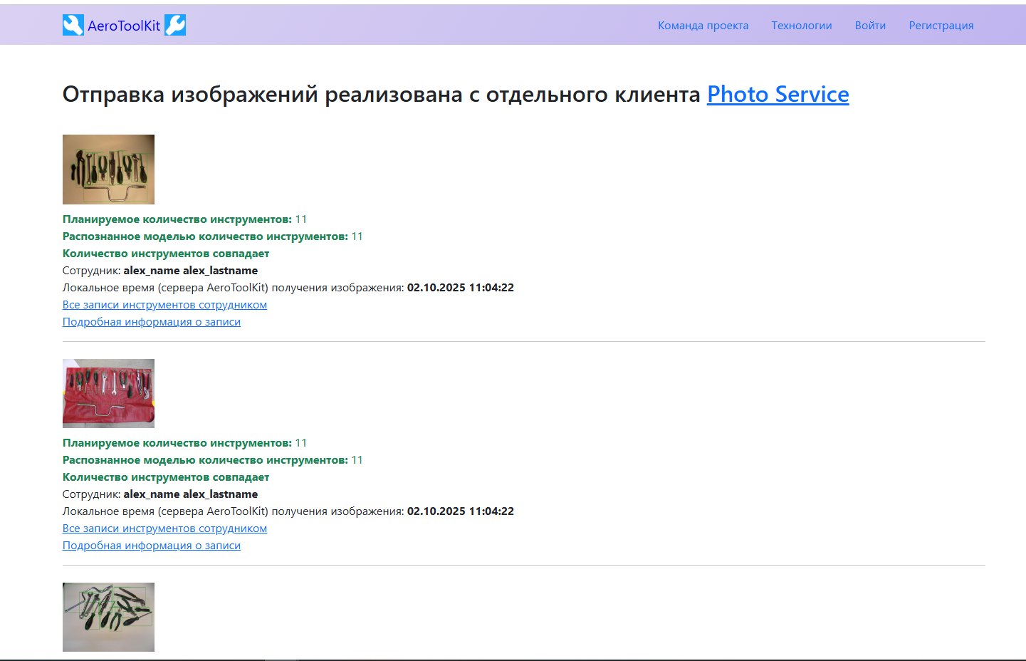
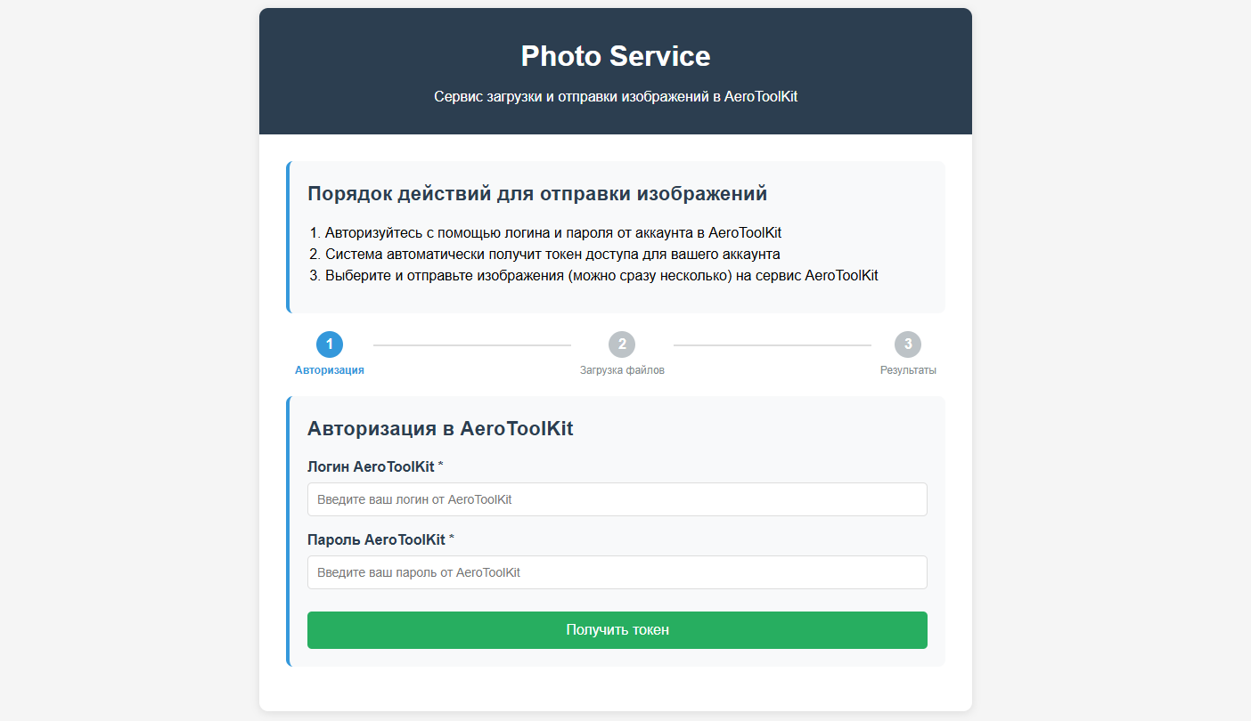
ЗАДАЧИ
Создать распределенную клиент-серверную платформу, состоящую из:
- Модели компьютерного зрения для точного распознавания инструментов
- Бэкенд-сервиса AeroToolKit http://aerotoolkit.sytes.net:8000/ для обработки данных и управления БД
- Клиентского приложения Photo Server http://aerotoolkit.sytes.net:8001/ для удобной загрузки изображений
- Асинхронной архитектуры с очередями задач для обеспечения масштабируемости
http://aerotoolkit.sytes.net:8000/
http://aerotoolkit.sytes.net:8001/

Slide 11
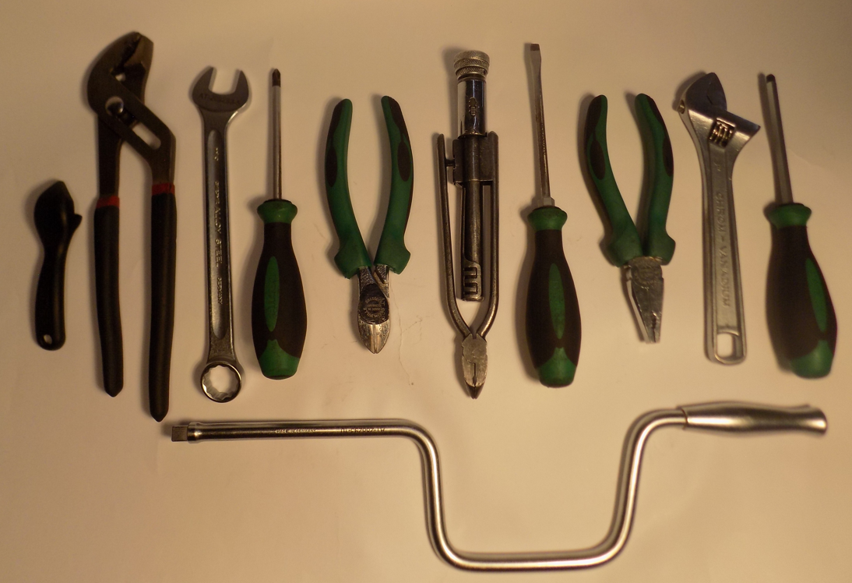
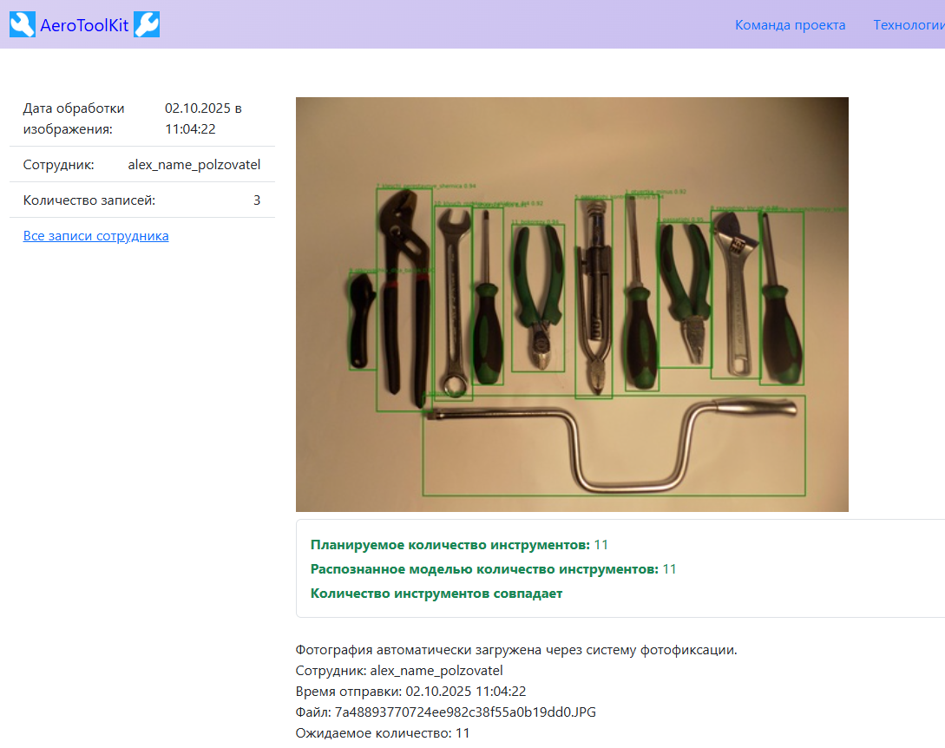
ИДЕЯ И ПОДХОДЫ
Стратегия разработки и оптимизации ML-модели была построена на принципах:
Гипотеза состояла в том, чтобы подобрать модель с фокусом на простоту, не утяжеляя её громоздкой архитектурой, чтобы обеспечить быстродействие модели.
Но при этом стратегия состояла в том, чтобы сосредоточиться на тщательной подготовке и выборе данных для обучения. Предполагается, анализировать сложные случаи, где модель ошибается и далее предоставлять для обучения похожие случаи, а сами ошибочные распознавания оставлять для тестирования, добиваясь минимизации ошибки на них. Т
Также предполагалось разместить модель на Web-сервисе, находя компромисс между производительностью архитектуры приложения и требованиям к вычислительной мощности оборудования.

Slide 12












ТЕХНОЛОГИИ РАЗРАБОТКИ

Slide 13

ОПИСАНИЕ РЕШЕНИЯ
Подготовка данных с изображениями
Обучение моделей
Анализ и интерпретация результатов работы моделей
Постобработка после инференса для интеграции в web-сервис
Разработка web-сервиса для работы модели

Slide 14
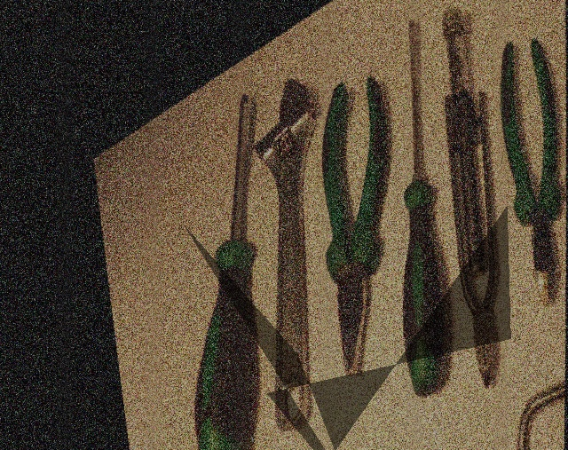
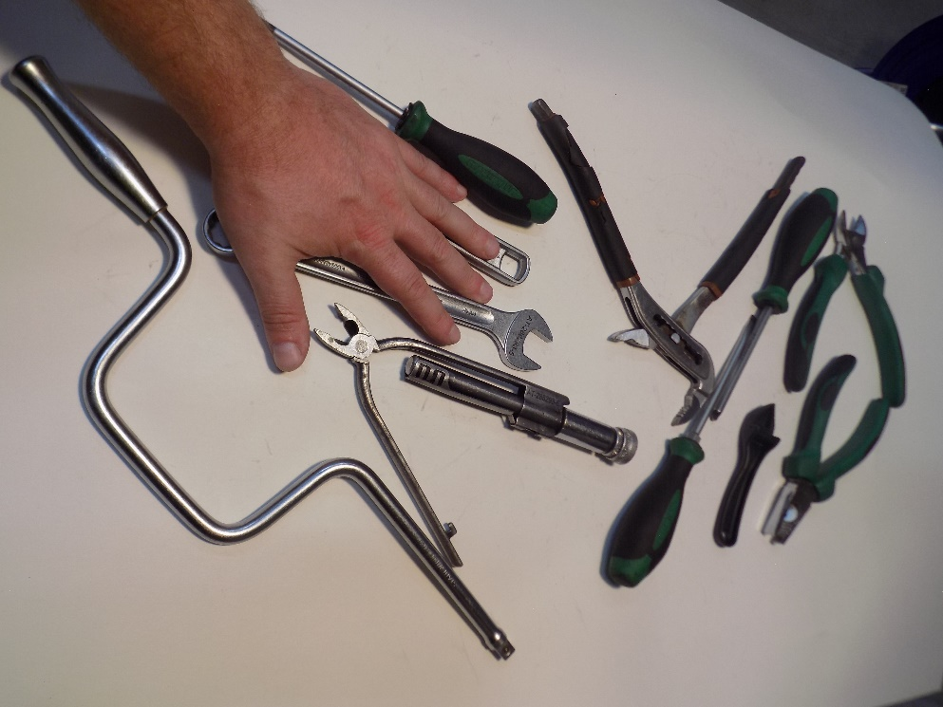
Подготовка данных с изображениями
Train-выборка
Ручная разметка
Обеспечивает уверенность в качестве разметки
Аугментация
Дополнительные сложные аугментации
Test-выборка
Разделение датасета
Самые сложные для распознавания кадры были оставлены для теста, то есть мы не обучали на них модель
13

Slide 15
ОПИСАНИЕ РЕШЕНИЯ
Подбор архитектуры модели
Сравнение метрик моделей семейства YOLO после обучения
Model | Эпохи | Размер фото | Предподготовка | F1-score | mAP50-95
YOLOv8 medium | 30 | 640 | Случайное разбитие на train и test |  | 0,94
YOLOv8 medium | 30 | 1280 | В test отобраны наиболее сложные фото |  | 0,6
YOLOv8 small | 30 | 640 | В test отобраны наиболее сложные фото |  | 0,56
YOLOv8 medium | 30 | 640 | В test отобраны наиболее сложные фото | 0,76 | 0,63
YOLOv8 medium | 100 | 640 | В test отобраны наиболее сложные фото | 0,77 | 0,66
YOLOv8 large | 30 | 640 | В test отобраны наиболее сложные фото | 0,72 | 0,59
YOLOv8 medium | 30 | 640 | Доп. аугментации | 0,73 | 0,61
YOLOv8 medium | 100 | 640 | Доп. аугментации | 0,83 | 0,70

Slide 16
РЕЗУЛЬТАТЫ РЕШЕНИЯ
Характеристики модели
Результативность модели
YOLOv8 medium
25 млн. параметров
ONNX-стандарт для ускорения и оптимизации инференса
Non Maximum Suppression
mAP50-95 | 0,7
F1-score | 0,83
% распознавания на 100 снимках | 98
Параметр | GPU |  | CPU
Формат | PyTorch | ONNX | PyTorch | ONNX | web-сервис
Время обработки 1 снимка,с секунд | - | - | 1,39 | 1,37 | 1,43
GFLOPs 1 снимка | -
*CPU – в среде Google Colab: Intel(R) Xeon(R) CPU @ 2.20GHz, X86_64
*GPU – в среде Google Colab Tesla T4 Память: 15360 MB

Slide 17
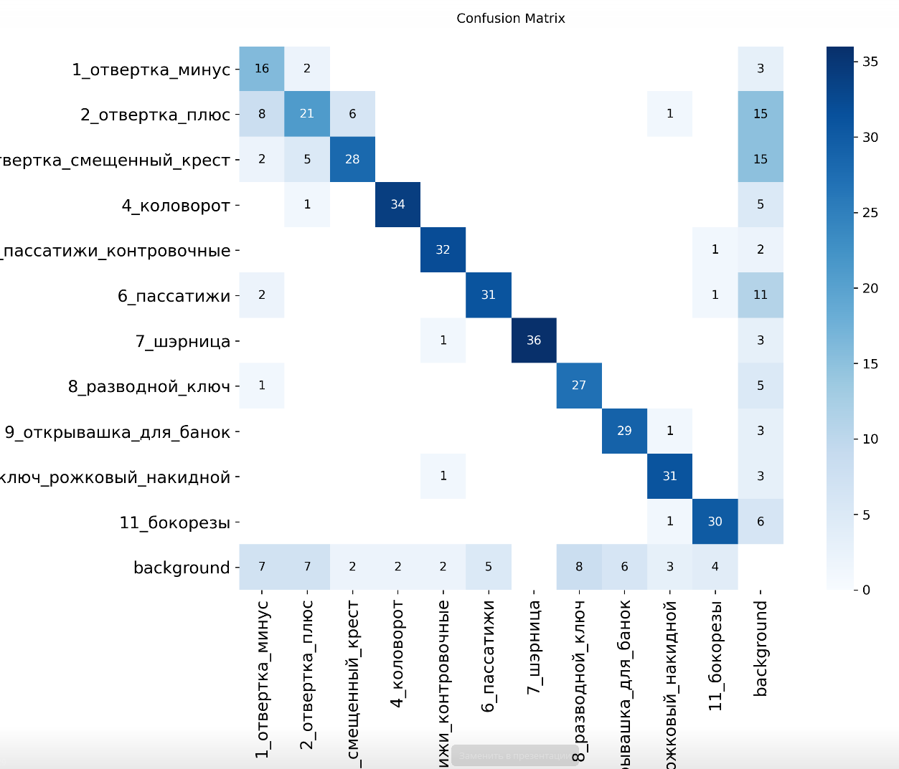
РЕЗУЛЬТАТЫ РЕШЕНИЯ
Результативность модели
Метрики по классам:
Класс | Precision | Recall | F1-score
1_отвертка_минус | 0.8938 | 0.4678 | 0.6142
2_отвертка_плюс | 0.6786 | 0.5833 | 0.6274
3_отвертка_смещенный_крест | 0.8219 | 0.8333 | 0.8276
4_коловорот | 0.9035 | 0.9444 | 0.9235
5_пассатижи_контровочные | 0.9455 | 0.8333 | 0.8859
6_пассатижи | 0.7882 | 0.8611 | 0.8230
7_шэрница | 0.9466 | 0.9852 | 0.9655
8_разводной_ключ | 0.8383 | 0.7407 | 0.7865
9_открывашка_для_банок | 0.9104 | 0.8000 | 0.8517
10_ключ_рожковый_накидной | 0.9222 | 0.8378 | 0.8780
11_бокорезы | 0.9375 | 0.8333 | 0.8824

Slide 19
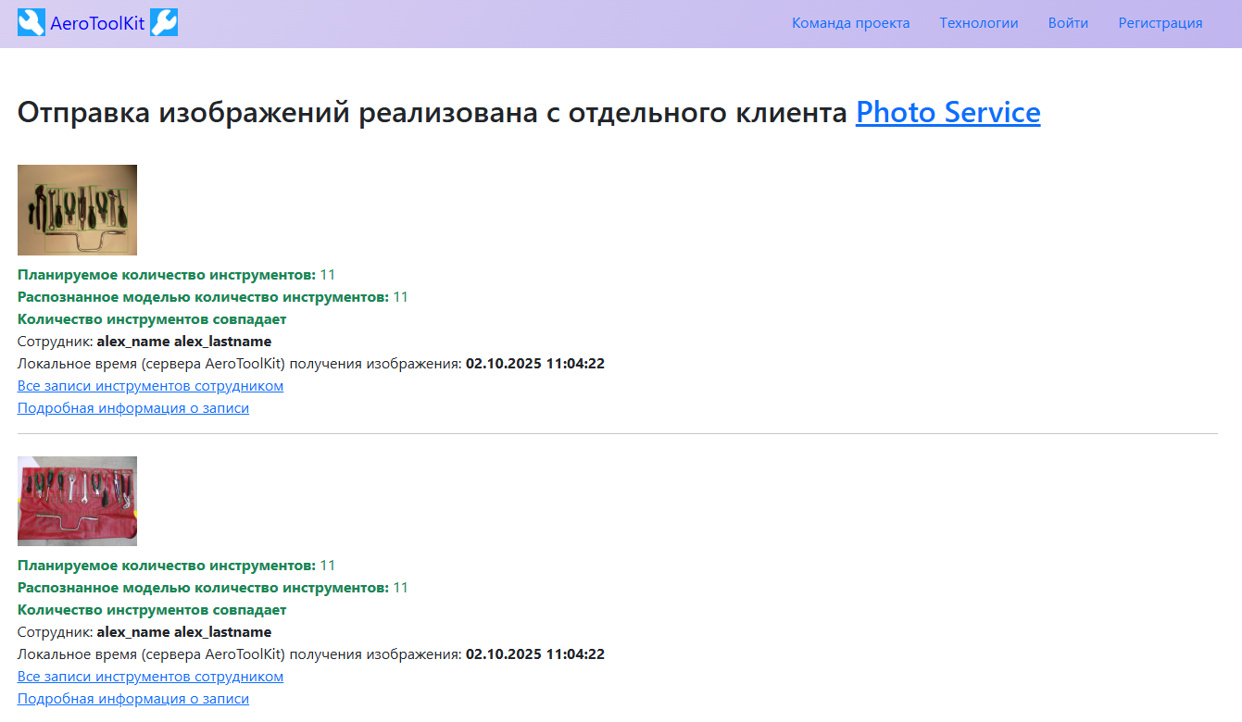
Взаимодействие с системой
http://aerotoolkit.sytes.net:8001/
http://aerotoolkit.sytes.net:8000/
Клиент (Photo Server) отвечает за взаимодействие с пользователем: предоставляет интерфейс для загрузки фотографий инструментов, настройки параметров распознавания, и отправки изображений. Он автоматически получает токены доступа, кодирует данные и обеспечивает первоначальную обработку запросов перед их передачей в основную систему.
Сервер (AeroToolKit Backend) выполняет ключевую обработку данных: принимает изображения от клиента, распознает инструменты, сохраняет результаты в базу данных PostgreSQL. Также обеспечивает веб-интерфейс для просмотра результатов. Через асинхронные задачи (Celery + Redis) он эффективно обрабатывает множественные запросы, ведет учет операций и предоставляет API для интеграции, одновременно обслуживая административную панель для управления данными.

Slide 20
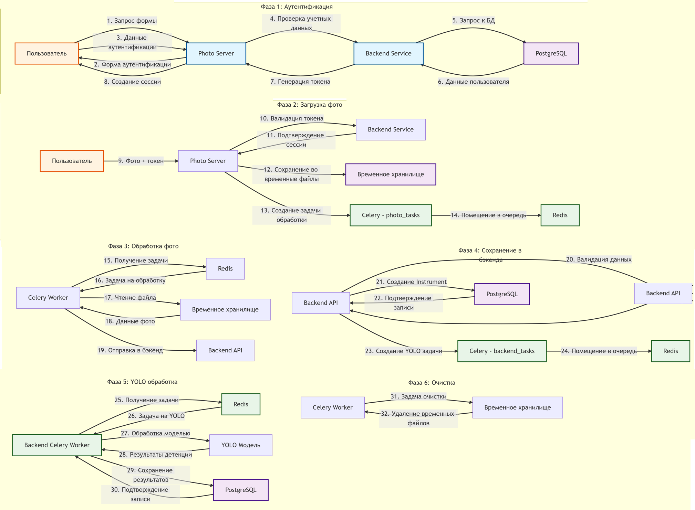
Архитектура решения
Архитектура решения построена по модульному принципу с четким разделением ответственности. Система реализует пятифазный пайплайн обработки данных: аутентификация пользователя, загрузка и валидация фотографий, асинхронная обработка через Celery, детекция инструментов моделью YOLO и финальное сохранение результатов в PostgreSQL. Ключевые компоненты — Photo Server для взаимодействия с пользователем и Backend Service для бизнес-логики — взаимодействуют через API, что обеспечивает безопасность и масштабируемость.

Slide 21
ОПИСАНИЕ РЕШЕНИЯ
Задачи
Блок-схема

Slide 22
ИДЕЯ И ПОДХОДЫ
КОМАНДА «САМОДЕЛЬНОЕ IT»
Мы выбрали простую, но эффективную модель, избегая избыточной сложности архитектуры для максимального быстродействия. Ключевой элемент методологии — итеративное улучшение через анализ ошибок: проблемные случаи анализируются, их аналоги добавляются в обучение, а исходные примеры остаются в тестовой выборке для контроля качества. Веб-интерфейс спроектирован с балансом между производительностью и требованиями к железу.

Slide 23

ТЕХНОЛОГИИ РАЗРАБОТКИ

Slide 24
ОПИСАНИЕ РЕШЕНИЯ
Подготовка данных с изображениями
Ручная разметка
Обеспечивает уверенность в качестве разметки
Train-выборка
Test-выборка
Аугментация
Дополнительные сложные аугментации
Разделение датасета
Самые сложные для распознавания кадры были оставлены для теста, то есть мы не обучали на них модель
24

Slide 25
ОПИСАНИЕ РЕШЕНИЯ
Подбор архитектуры модели
Сравнение метрик моделей семейства YOLO после обучения
Model | Эпохи | Размер фото | Предподготовка | F1-score | mAP50-95
YOLOv8 medium | 30 | 640 | Случайное разбитие на train и test |  | 0,94
YOLOv8 medium | 30 | 1280 | В test отобраны наиболее сложные фото |  | 0,6
YOLOv8 small | 30 | 640 | В test отобраны наиболее сложные фото |  | 0,56
YOLOv8 medium | 30 | 640 | В test отобраны наиболее сложные фото | 0,76 | 0,63
YOLOv8 medium | 100 | 640 | В test отобраны наиболее сложные фото | 0,77 | 0,66
YOLOv8 large | 30 | 640 | В test отобраны наиболее сложные фото | 0,72 | 0,59
YOLOv8 medium | 30 | 640 | Доп. аугментации | 0,73 | 0,61

Slide 26
РЕЗУЛЬТАТЫ РЕШЕНИЯ
Характеристики модели
Результативность модели
mAP50-95 | 0
F1-score | 0
% распознавания на 100 снимках | 0
YOLOv8 medium
25 млн. параметров
ONNX-стандарт для ускорения и оптимизации инференса
Non Maximum Suppression
Параметр | GPU |  | CPU
Формат | PyTorch | ONNX | PyTorch | ONNX | web-сервис
Время обработки 1 снимка, ед | - | - | - | - | -
Время обработки 100 снимков, ед | - | - | - | - | -
GFLOPs 1 снимка | -
GFLOPs 100 снимков | -
Потребление памяти, МБ | -
*CPU – в среде Google Colab характеристики
*GPU – в среде Google Colab характеристики

Slide 27
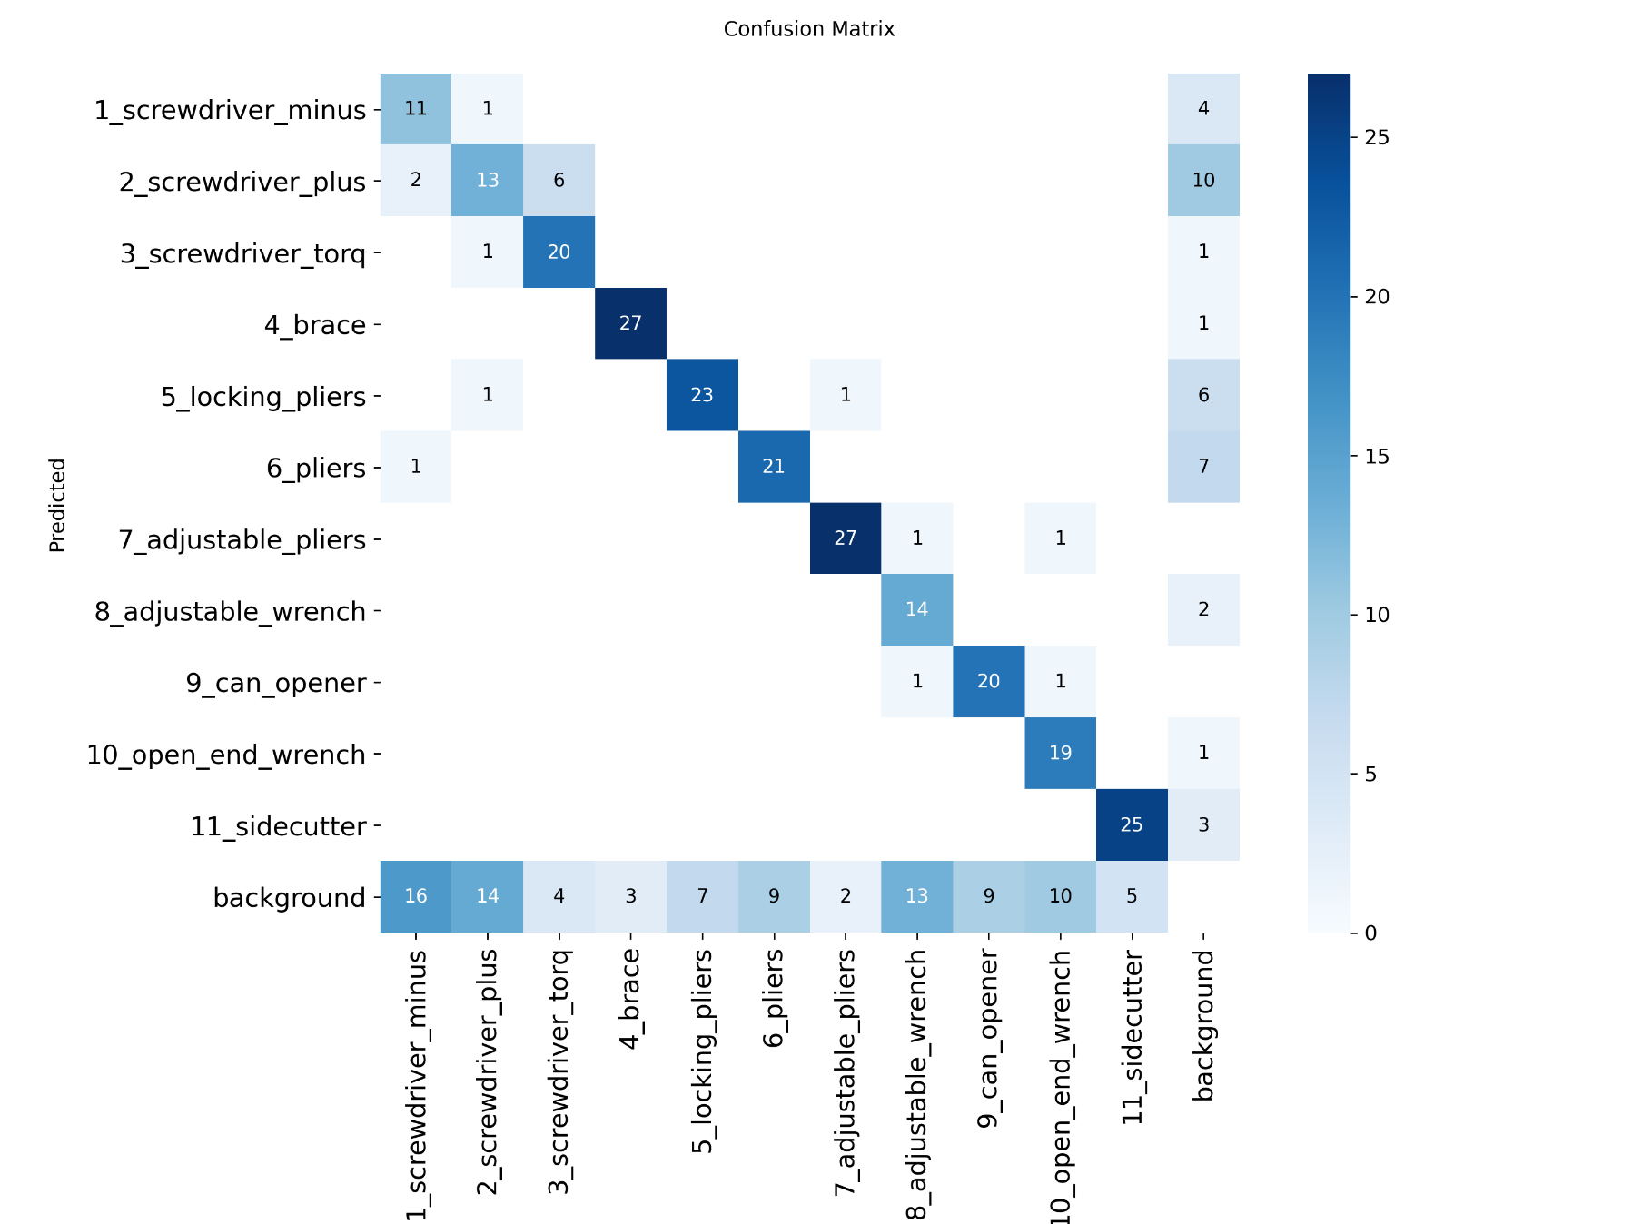
РЕЗУЛЬТАТЫ РЕШЕНИЯ
Результативность модели
Заменить на актуальное!
МЕТРИКИ ПО КЛАССАМ: Класс Precision Recall F1-score -------------------------------------------------- 1_screwdriver_minus 0.6544 0.3667 0.4700 2_screwdriver_plus 0.4963 0.5333 0.5142 3_screwdriver_torq 1.0000 0.7655 0.8672 4_brace 0.9516 0.9000 0.9251 5_locking_pliers 0.7530 0.8130 0.7818 6_pliers 0.6866 0.7333 0.7092 7_adjustable_pliers 0.9060 0.9000 0.9030 8_adjustable_wrench 0.8563 0.4828 0.6174 9_can_opener 0.9165 0.7586 0.8301 10_open_end_wrench 0.9514 0.6313 0.7590 11_sidecutter 0.8962 0.8639 0.8798

Slide 28
ОПИСАНИЕ РЕШЕНИЯ

Slide 29
ФУНКЦИОНАЛЬНЫЕ ВОЗМОЖНОСТИ СЕРВИСА
Настраиваемые параметры в UI

Slide 30
ПРЕИМУЩЕСТВА СЕРВИСА
01
Высокая скорость обработки изображений практически онлайн
02
Не требуется GPU
03
Опциональный режим кодирования снимков для передачи по API

Slide 31
ЗАКЛЮЧЕНИЕ

Slide 32
ПРЕДЛОЖЕНИЯ ПО РАЗВИТИЮ
Асинхроность
Интеграции с системами АФЛТ
Отдельная модель для детекции отверток

Slide 40
1
2
3
4
5

Slide 41


Slide 42
www.lider.com
www.lider.com

Slide 43
Полезные материалы
https://presium.pro/blog/color_palette
Поможет выбрать цвет
Поможет выбрать изображение
https://presium.pro/blog/images_for_presentation
https://www.flaticon.com/
Тут ты найдешь иконки
Горячие клавиши PowerPoint
https://nice-slides.ru/powerpoint/lessons/quickstart/горячие-клавиши-powerpoint/

Slide 44































































































































































































ИКОНКИ
Бизнес
Графики
Мультимедиа

Slide 45











































































































ИКОНКИ
Пользователи
Программирование
Доставка
Креативный процесс

Slide 46
































































































































ИКОНКИ
Медицина
Рассылка
Еда
Инфраструктура

Slide 47

















































































































ИКОНКИ
Локация
Образование
Природа
Поддержка

Slide 48





























































































































































































































ИКОНКИ
Разное

Slide 49
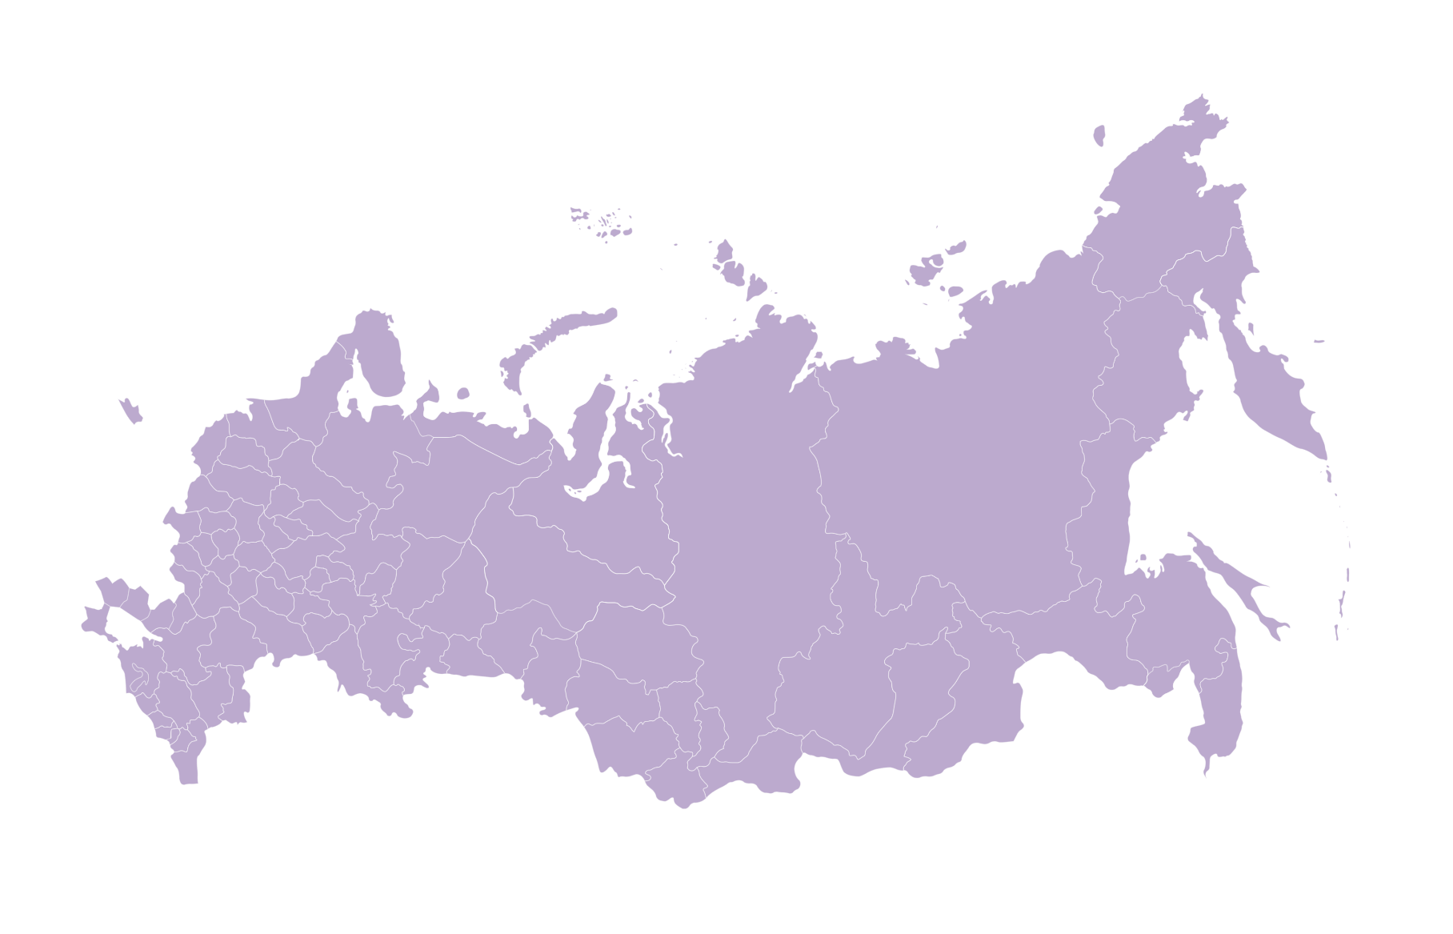
ИКОНКИ

